Slide 1


Professor
Massaki de Oliveira Igarashi
Soluções Integradas com IoT
Dia 2 de 8

Slide 2
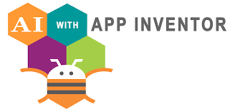
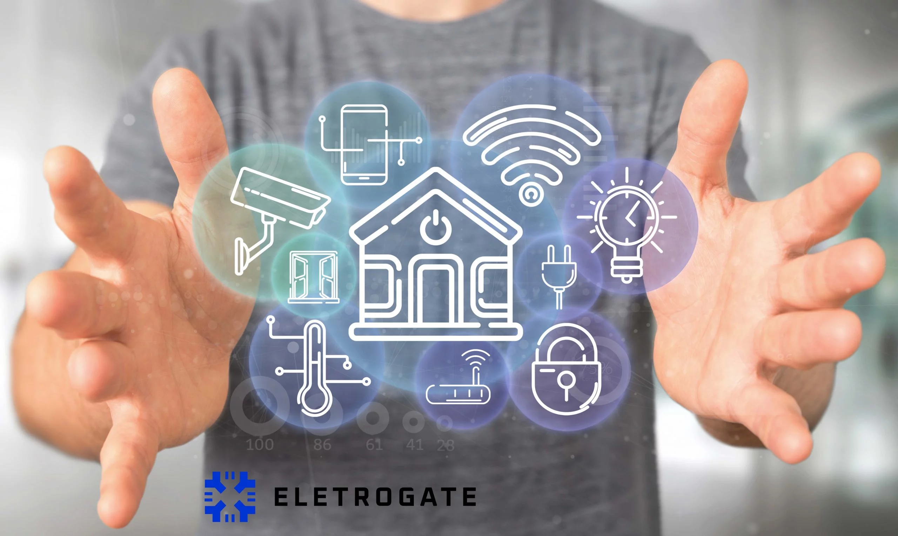
Aplicativo Mobile com
Controlar o ESP32 via Bluetooth
Prof. Massaki de Oliveira Igarashi
Transforme suas ideias em realidade interativa!
Nesta aula utilizaremos a Plataforma MIT App Inventor para criar um aplicativo mobile focando no controle do hardware ESP32 (Doit ESP32 DevKit V1) via Bluetooth.

Slide 3
Aplicativo Mobile c/ App Inventor
Controlar o ESP32 via Bluetooth
Prof. Massaki de Oliveira Igarashi
Agenda desta aula:
Introdução ao BLE (Bluetooth Low Energy)
Aplicativo Android para controlar e ESP32 usando protocolo Bluetooth

Slide 4
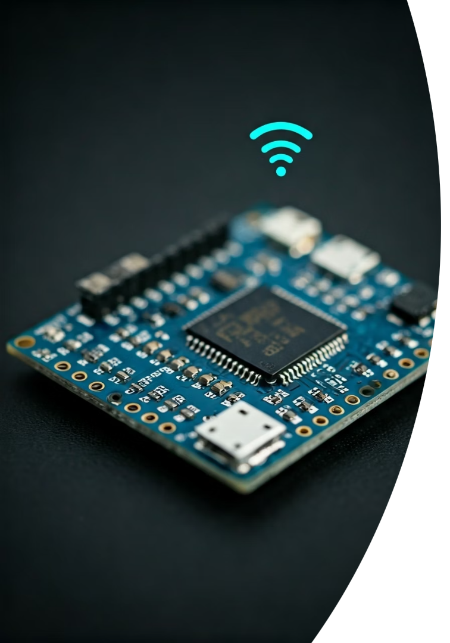
Introdução ao BLE (Bluetooth Low Energy)
BLE é uma variante de Bluetooth focada em baixo consumo de energia.
Fundamental em IoT, está presente nativamente no ESP32, um microcontrolador versátil.
Permite comunicação eficiente com mínimo gasto energético.

Slide 5

O que é BLE?
Transmissão Eficiente
Modo Sono
Dados em curta distância com energia reduzida.
Ativa apenas ao conectar, preservando bateria.
Economia de Energia
Consome até 100 vezes menos que Bluetooth Classic.

Slide 6
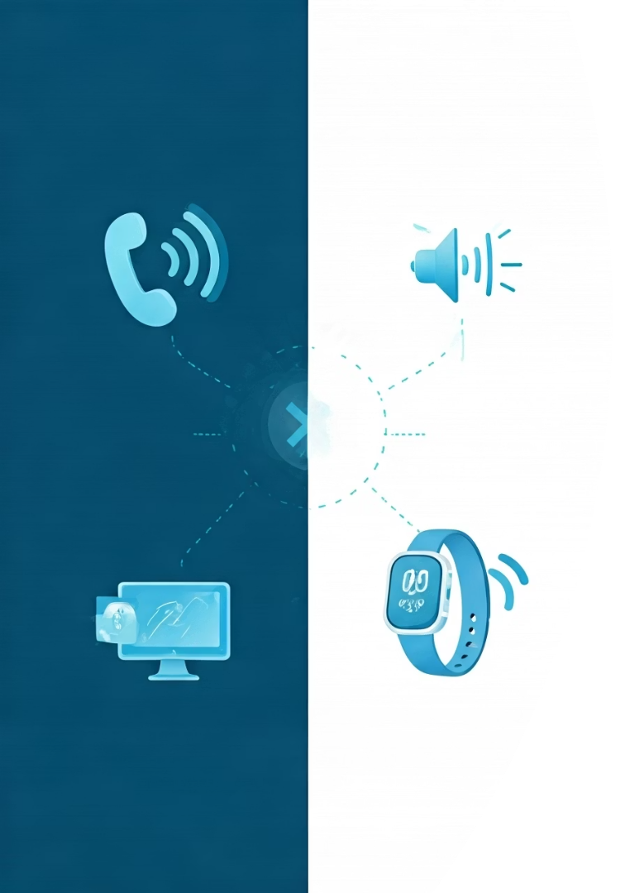
Diferenças entre BLE e Bluetooth Classic
Bluetooth Classic
Bluetooth Low Energy (BLE)
Transmissão contínua, alta taxa para áudio
Transmissão esporádica, foco em sensores
Consome mais energia
Consome significativamente menos energia
79 canais de 1 MHz
40 canais de 2 MHz
Tabela evidencia diferenças chave: consumo, aplicação e alcance.

Slide 7
Principais Aplicações do BLE
Saúde e Fitness
Automação e Segurança
Beacons e Indústria
Smartwatches e monitores cardíacos para saúde contínua.
Sensores residenciais: presença, temperatura e iluminação.
Localização indoor e monitoramento de máquinas industriais.
Dispositivos funcionam com baterias pequenas, garantindo autonomia.

Slide 8

Modos de Operação do BLE
Comunicação Ponto a Ponto
Conexão direta entre dispositivos BLE.
Modo Broadcast
Transmissão unidirecional para múltiplos receptores.
Rede Mesh
Dispositivos interligados ampliam alcance e cobertura.
Conexões Simultâneas
Suporte a múltiplos dispositivos conectados ao mesmo tempo.

Slide 9
BLE no ESP32
Multi conectividade
Roles configuráveis
Programação descomplicada
Wi-Fi, Bluetooth Classic e BLE integrados.
Funciona como servidor (GATT Server) ou cliente (GATT Client).
Compatível com Arduino IDE para fácil desenvolvimento.

Slide 10
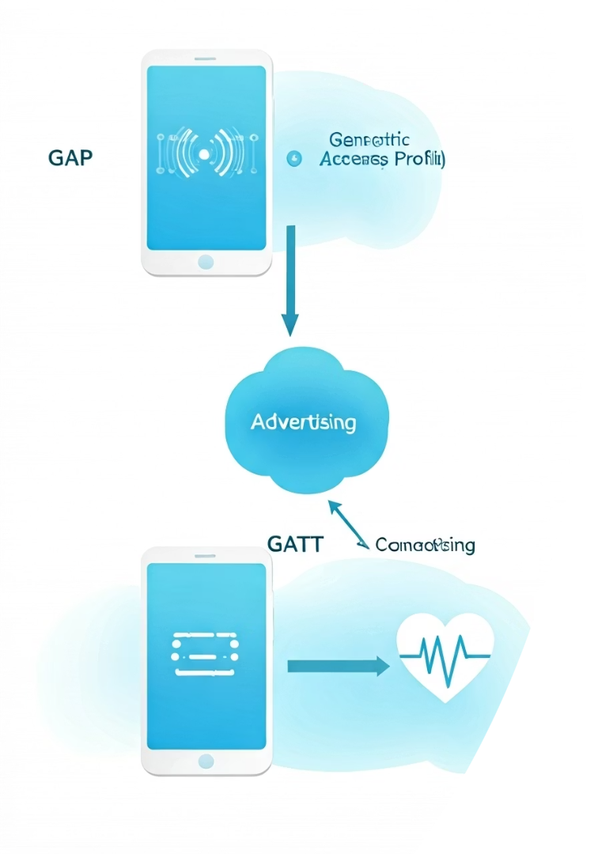
Arquitetura e Comunicação BLE
GAP
Define descoberta e conexão entre dispositivos.
GATT
Organiza e transmite dados via services e characteristics.
Roles
Periférico anuncia dados; Central escaneia e conecta.
Comunicação
Usa notificações e leitura/escrita para troca eficiente.

Slide 11
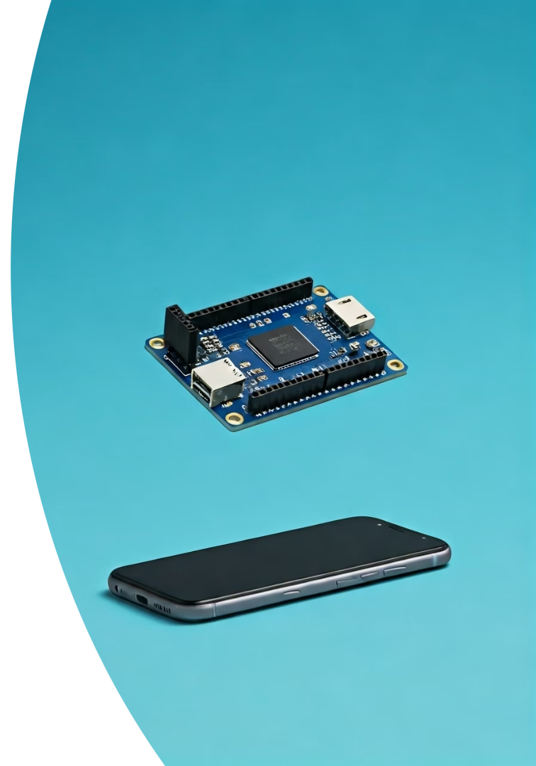
Exemplo prático: Servidor BLE no ESP32
Anunciar Serviço
ESP32 disponibiliza serviço BLE via GATT Server.
Conectar Smartphone
Dispositivo móvel se conecta para troca de dados.
Trocar Dados
Enviar temperatura, comandos e notificações.
Código exemplo disponível no Arduino IDE para aprendizado hands-on.

Slide 12
Vantagens e Desafios do BLE
Vantagens
Desafios
Ultrabaixo consumo, ideal para baterias pequenas.
Limitação no volume e taxa de dados.
Emparelhamento simples, rápido e seguro.
Conexão pode ser afetada em ambientes com interferência.
Alta compatibilidade com dispositivos modernos.
Requer ajuste fino para algumas aplicações complexas.
Olá! Essa é uma ótima pergunta, e a resposta para o alcance do Bluetooth não é um número fixo. Ele depende principalmente da classe de potência do dispositivo e da versão do Bluetooth.
Para simplificar, a especificação Bluetooth divide os dispositivos em classes de potência, que definem o alcance máximo teórico em condições ideais (sem obstáculos):
Classe 1: A mais potente, com alcance de até 100 metros. Usada em aplicações industriais ou que exigem um longo alcance.
Classe 2: A mais comum em dispositivos de consumo, como smartphones, fones de ouvido e smartwatches. O alcance médio é de até 10 metros.
Classe 3: Menos potente, com alcance de cerca de 1 metro. Usada em dispositivos que ficam muito próximos, como teclados e mouses.
O que influencia o alcance na prática?
É importante notar que esses valores são teóricos. No mundo real, o alcance pode ser significativamente menor devido a vários fatores:
Obstáculos: Paredes, móveis e até o corpo humano podem absorver e bloquear o sinal de rádio.
Interferência: Outros dispositivos que operam na mesma frequência de 2.4 GHz, como redes Wi-Fi e micro-ondas, podem causar interferência.
Versão do Bluetooth: As versões mais recentes, como o Bluetooth 5.0, trouxeram melhorias significativas no alcance, podendo chegar a até 240 metros em algumas aplicações e até 1 km em modos de longo alcance específicos.
Resumo prático
Em resumo, para a maioria dos dispositivos que você usa no dia a dia, como fones de ouvido e caixas de som, o alcance médio e confiável é de cerca de 10 metros. Para cenários que exigem distâncias maiores, como em automação industrial ou IoT em ambientes abertos, dispositivos com Bluetooth Classe 1 ou a versão 5.0 com o modo de longo alcance podem ser a solução, chegando a 100 metros ou mais.

Slide 13
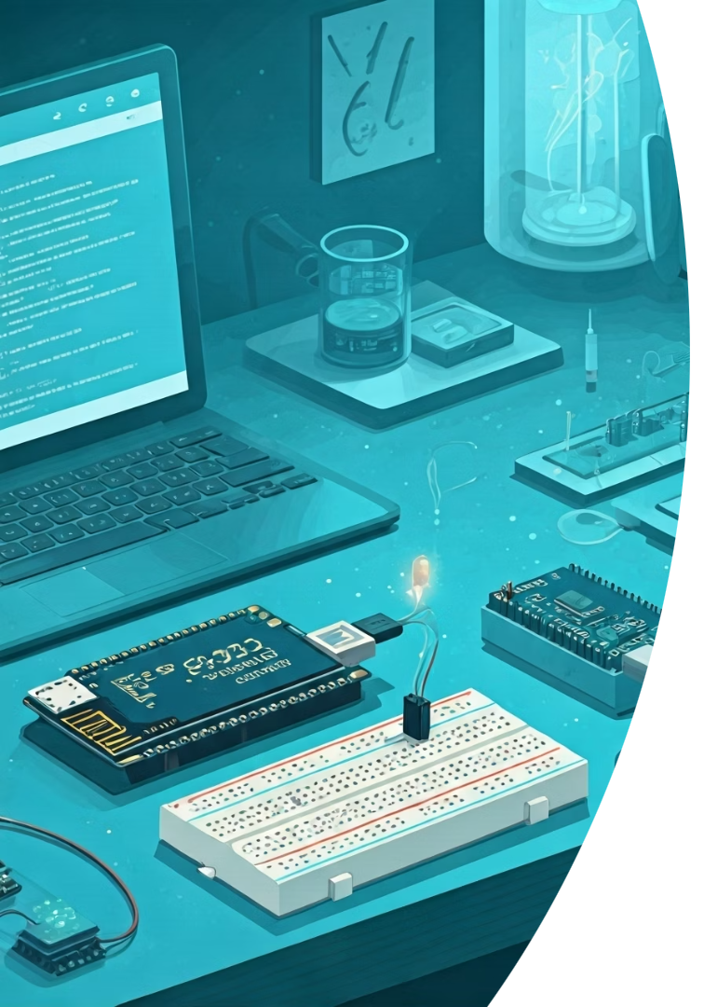
Conclusão e Próximos Passos
Importância do BLE
Indispensável em IoT pela eficiência e baixo consumo.
Recomendações
Explore exemplos práticos no ESP32 com Arduino IDE.
Aplicações Sugeridas
Monitoramento ambiental, controle via smartphone e beacons indoor.
Recursos
ESP32 BLE Server and Client e ESP32 BLE Arduino IDE

Slide 14
Atividade 1:
Reproduza e grave nos microcontroladores ESP32
os códigos anexos no M. Teams, conforme instruções dadas pelo professor em aula.

Slide 15

O que é Bluetooth?
É uma tecnologia de comunicação sem fio de curto alcance. Foi projetado para conectar dispositivos uns aos outros, substituindo cabos em cenários como fones de ouvido, teclados, mouses e, claro, a comunicação entre um smartphone e um microcontrolador, como nos ESP32.
O Bluetooth opera em uma faixa de frequência de rádio específica (a banda ISM de 2.4 GHz) e foi desenvolvido para ser de baixo consumo de energia, o que o torna ideal para dispositivos alimentados por bateria.
Protocolo?
Essa é uma ótima pergunta. O Bluetooth em si não é apenas um protocolo, mas sim uma especificação completa que inclui vários protocolos. A especificação Bluetooth é um conjunto de regras e padrões que governam como os dispositivos se conectam, se comunicam e trocam dados. Dentro dessa especificação, existem diferentes perfis de protocolo, cada um otimizado para uma aplicação específica.
Perguntas e Respostas:
Alguns exemplos de perfis de protocolo Bluetooth são:
Bluetooth Serial, também conhecido como SPP (Serial Port Profile) é um perfil de protocolo Bluetooth que tem um único objetivo: emular uma porta de comunicação serial com fio através de uma conexão Bluetooth sem fio. Imagine que você tem um sensor com uma saída serial e quer enviar esses dados para o seu celular sem usar cabos. Em vez de criar um protocolo de comunicação sem fio complexo do zero, o SPP faz todo o trabalho de "embrulhar" os dados seriais em pacotes Bluetooth e transmiti-los. Do lado do receptor (o celular, por exemplo), a conexão Bluetooth "desembrulha" esses pacotes e os apresenta para o sistema operacional como se estivessem vindo de uma porta serial virtual. Em resumo, o Bluetooth Serial (SPP) é a ponte sem fio que permite que os dispositivos que usam comunicação serial tradicional (como muitos microcontroladores) se comuniquem com outros dispositivos via Bluetooth, de forma transparente, como se estivessem conectados por um cabo.
A2DP (Advanced Audio Distribution Profile): Usado para streaming de áudio de alta qualidade (como em fones de ouvido sem fio).
HFP (Hands-Free Profile): Permite que um dispositivo se conecte a um kit viva-voz em um carro ou fone de ouvido.
GATT (Generic Attribute Profile): A base para o Bluetooth Low Energy (BLE), usado em muitos sensores e dispositivos IoT para troca de pequenos pacotes de dados.

Slide 16
Quando falamos de Bluetooth, estamos falando de uma pilha de protocolos que gerencia tudo, desde o nível físico (a frequência de rádio) até a camada de aplicação, que define como os dados são interpretados.
O que é Comunicação Serial?
Agora, vamos mudar de perspectiva para a comunicação Serial. Diferente do Bluetooth, que é uma tecnologia sem fio complexa, a comunicação serial é um conceito de transmissão de dados. Ela é a forma mais básica de transferir dados, enviando-os bit por bit, de forma sequencial, por um único fio. Pense em uma fila de pessoas passando por uma porta estreita, uma de cada vez.
A comunicação serial é fundamental em sistemas embarcados e você a encontra em muitas interfaces, como a UART (Universal Asynchronous Receiver-Transmitter). É assim que seu computador "conversa" com um microcontrolador via USB, por exemplo. Os principais parâmetros que você precisa configurar para que a comunicação serial funcione são a velocidade (baud rate) e as configurações de paridade e stop bits.
Perguntas e Respostas:
Conclusão: Bluetooth é um Protocolo?
Para resumir e responder diretamente à sua pergunta: não, o Bluetooth não é um único protocolo, mas sim uma especificação tecnológica que define uma pilha de protocolos.
Pense no Bluetooth como o "pacote completo" da tecnologia sem fio. E o SPP (Bluetooth Serial), o A2DP e o GATT são perfis de protocolo ou "aplicações" dentro desse pacote. Cada perfil utiliza a tecnologia Bluetooth de base para um fim específico, mas todos fazem parte da mesma família.
Espero que essa explicação tenha clareado os conceitos. Se tiver mais alguma dúvida ou quiser se aprofundar em algum tópico, é só perguntar!

Slide 17
Atividade 1:
https://randomnerdtutorials.com/esp32-bluetooth-classic-arduino-ide/

Slide 18

Aplicativo Android para controlar e ESP32 usando protocolo Bluetooth
1
2
3
Objetivo Central
Ferramentas Essenciais
Compatibilidade
Desenvolver um aplicativo Android para controlar uma placa ESP32 via Bluetooth, abrindo portas para projetos de IoT e automação.
Utilizaremos o MIT App Inventor para o desenvolvimento visual do app e a placa ESP32-WROOM-32D programada com Arduino IDE.
A comunicação Bluetooth serial funciona exclusivamente em dispositivos Android. Não é compatível com iOS devido a restrições de protocolo.

Slide 19
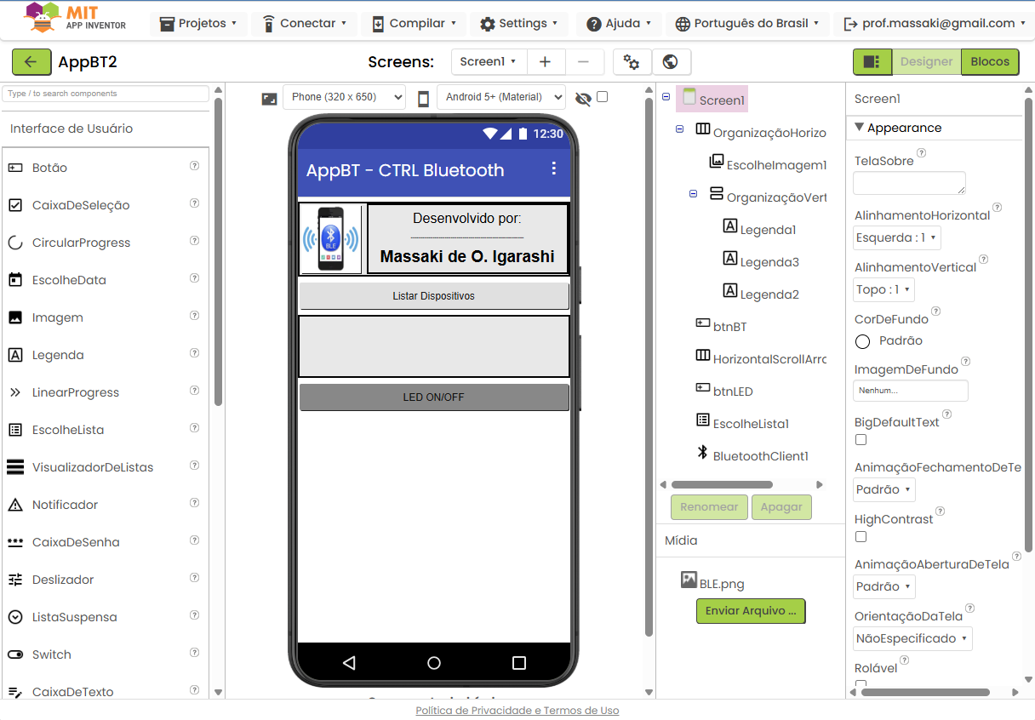
Aplicativo Android para controlar e ESP32 utilizando Bluetooth
Você aprenderá a usar o ESP32 Bluetooth Classic com o Arduino IDE para trocar dados entre um ESP32 e um smartphone Android.

Slide 20
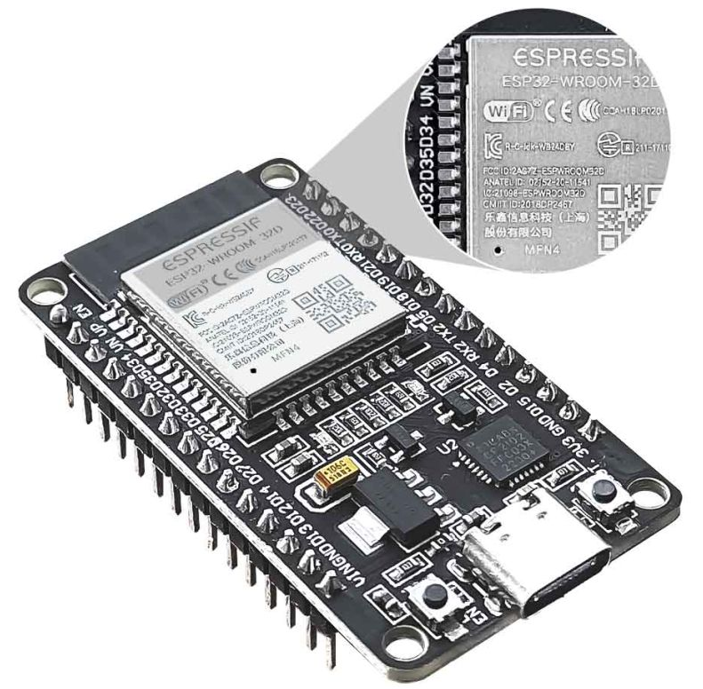
Desvendando o ESP32 e a Conectividade Bluetooth
ESP32-WROOM-32D: Um microcontrolador versátil com Bluetooth e Wi-Fi integrados, ideal para projetos de IoT e controle remoto.
O hardware ESP32 (Doit ESP32 DevKit V1):
Bluetooth Serial (SPP): Protocolo de comunicação simples e eficiente, perfeito para troca de dados entre o aplicativo e a placa.
Permissões Android 12+: Para garantir o funcionamento, seu aplicativo precisará solicitar permissões de Bluetooth em tempo de execução
em dispositivos Android 12 ou superiores.

Slide 21








Passo 1: Criando o Layout do App no MIT App Inventor
A interface é a porta de entrada do usuário. Desenvolveremos um layout intuitivo e funcional.
ListPicker
Botões e Labels
Componente crucial para permite ao usuário selecionr o dispositivo Bluetooth disponível para conexão.
Botões para enviar comandos (ex: Ligar/Desligar) e Labels para exibir o status da conexão e feedback do ESP32.
Componentes Invisíveis
Design Responsivo
BluetoothClient (para gerenciar a conexão) e Clock (para checagens periódicas e timers).
Ajuste as propriedades dos componentes (tamanho, alinhamento) para garantir uma experiência de usuário agradável em diferentes telas.

Slide 22
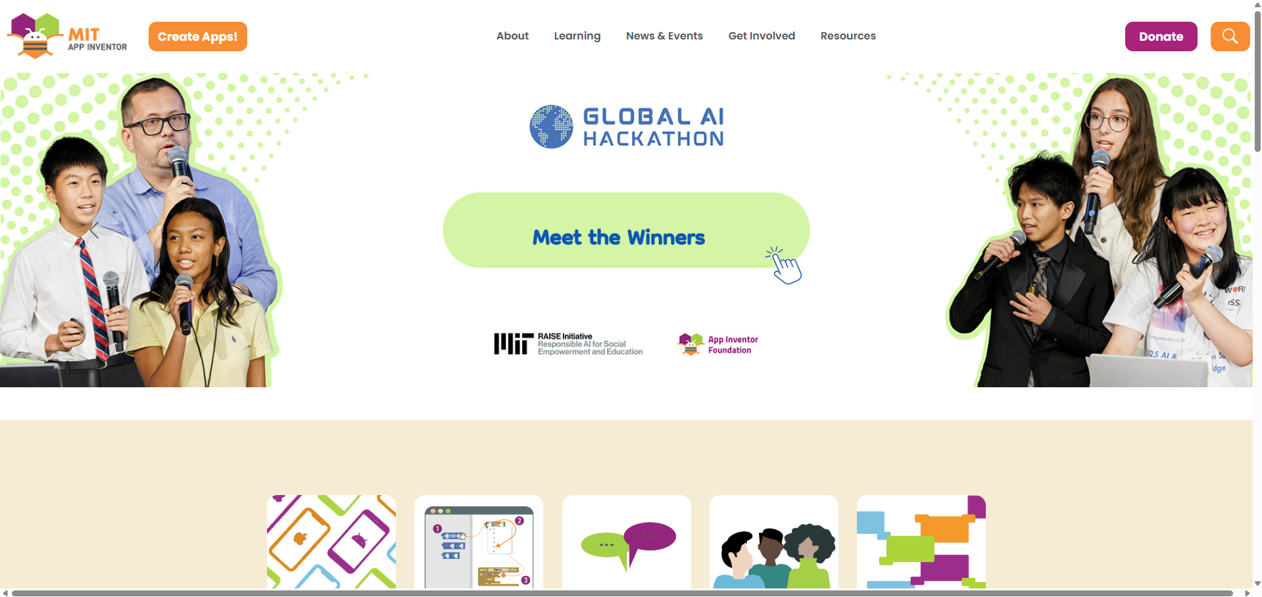
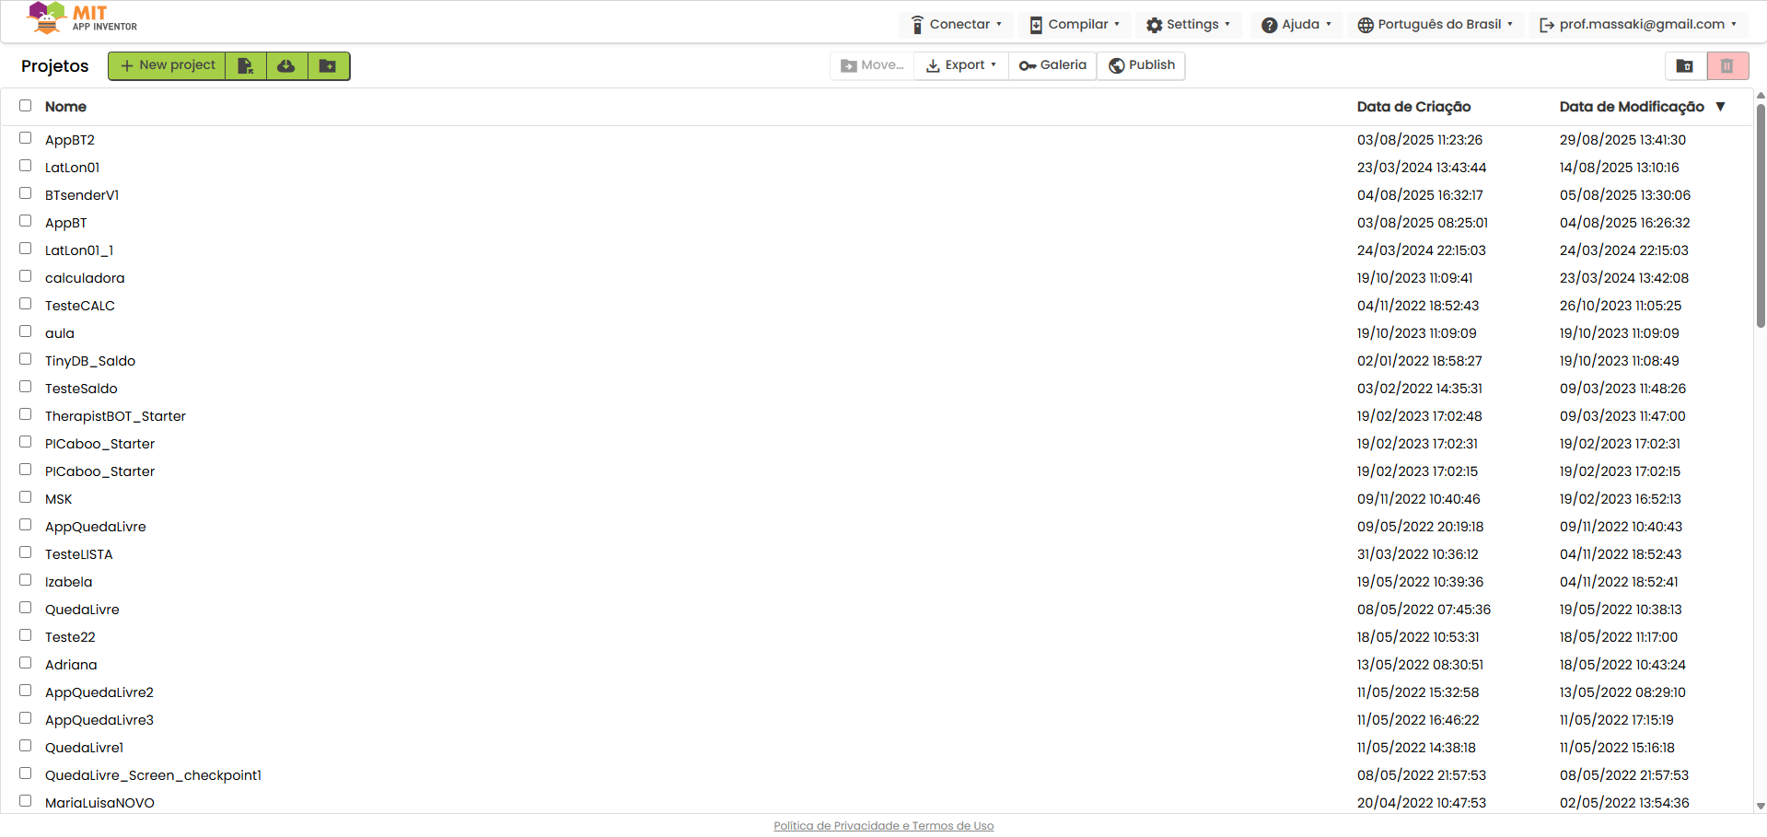
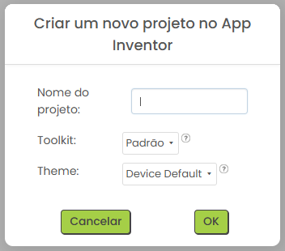
Passo 1: Criando o Layout do App no MIT App Inventor
A interface é a porta de entrada do usuário. Desenvolveremos um layout intuitivo e funcional.
1º
2º
3º

Slide 23
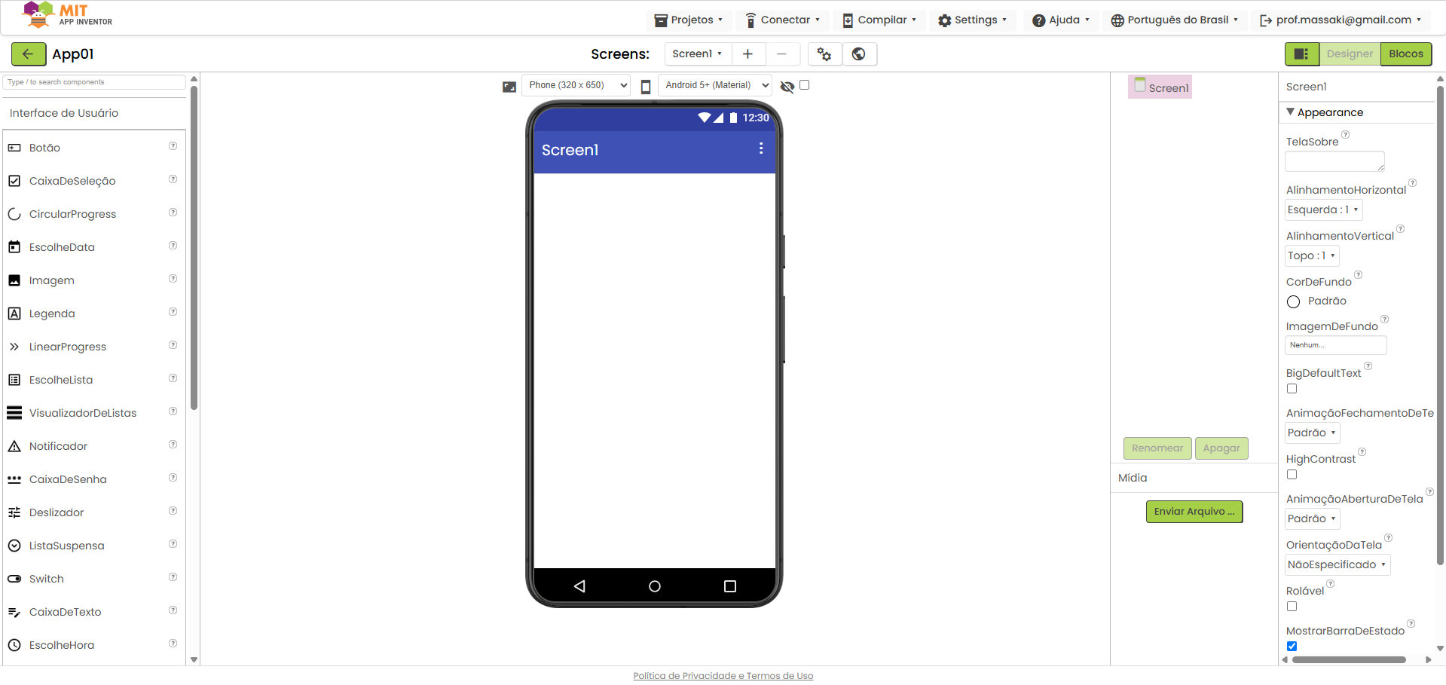
Passo 1: Criando o Layout do App no MIT App Inventor
No Designer se escolhe e se organiza “o que aparece” no aplicativo. É como montar a “cara do app”, a parte que o usuário vai ver e tocar.
Componentes
e Ferramentas
Nos Blocos você programa o “comportamento” do app. Ou seja, o que acontece quando o usuário interage com os elementos criados no Designer.’

Slide 24
Passo 2: Programando a Lógica com Blocos no App Inventor
Aqui a mágica acontece! Conectaremos a interface visual à inteligência do aplicativo usando blocos de programação.
01
02
Conectando
Enviando Comandos
Use blocos para que o ListPicker escaneie e se conecte ao ESP32 selecionado.
Configure os botões para enviar strings de texto (ex: "LIGAR", "DESLIGAR") via Bluetooth para o ESP32.
03
04
Recebendo Feedback
Tratamento de Erros
Crie lógica para que o app receba dados do ESP32 e atualize os Labels de status em tempo real.
Implemente blocos para gerenciar falhas de conexão ou desconexões inesperadas, alertando o usuário.

Slide 25
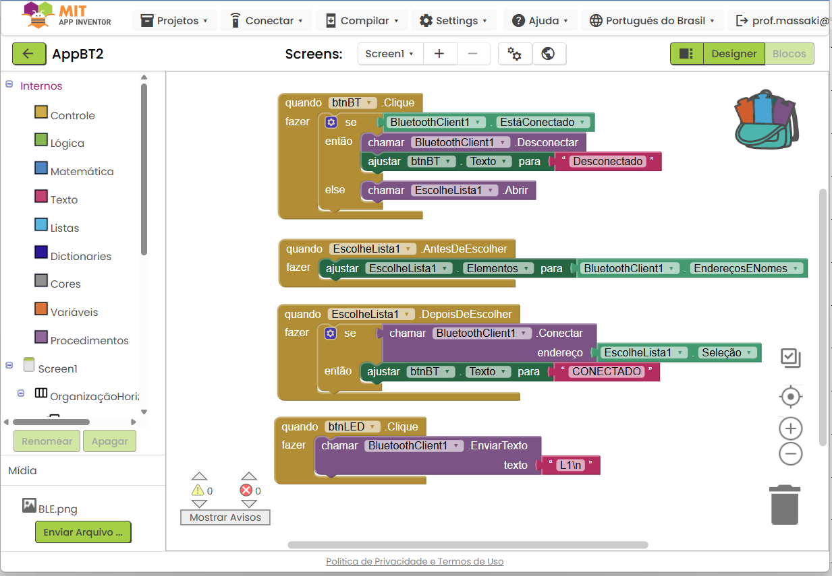
Passo 1: Criando o Layout do App no MIT App Inventor
A interface é a porta de entrada do usuário. Desenvolveremos um layout intuitivo e funcional.

Slide 26
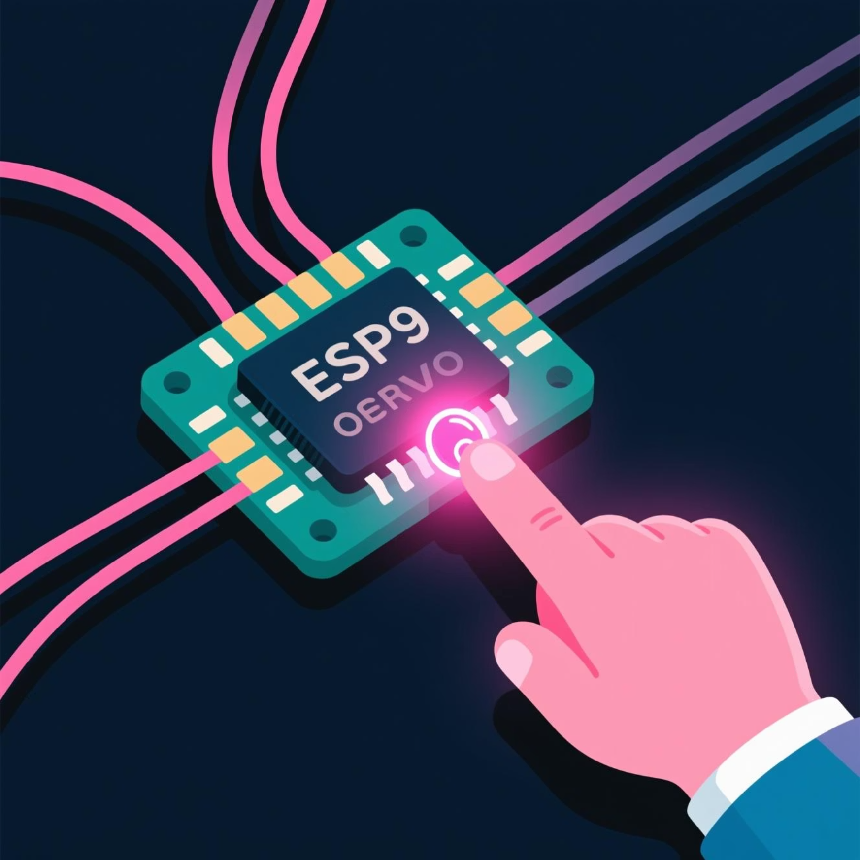
Passo 3: Programando o ESP32 no Arduino IDE
Agora é a vez da placa! Ensinaremos o ESP32 a "ouvir" e "agir" com base nos comandos do app.
Código Essencial
Exemplo Prático
Quando o ESP32 recebe "LIGAR", o LED no Pino 2 acende. Ao receber "DESLIGAR", o LED apaga. Isso demonstra uma interação básica de hardware.
Após a programação, faça o upload do código para a placa e realize testes práticos para ver o ESP32 respondendo aos comandos do seu app.
"A conexão entre software e hardware é a essência da inovação!"
Configure o Bluetooth Serial no ESP32.
Crie um loop que verifique a chegada de dados via Bluetooth.
Use condicionais para interpretar os comandos recebidos (ex: "LIGAR").
Controle os pinos da placa (ex: ligar ou apagar um LED conectado ao Pino 2).

Slide 27
Dicas Técnicas e Atualizações Importantes
Atualização do MIT App Inventor
Permissões Android 12+
Testes com MIT AI2 Companion
Em dispositivos com Android 12 ou superior, é mandatório solicitar explicitamente a permissão BLUETOOTH_CONNECT dentro do seu aplicativo. Sem ela, a conexão falhará.
A partir de Setembro de 2022, o componente BluetoothClient passou por mudanças. Garanta que o seu projeto esteja compatível com a versão mais recente para evitar problemas.
Sempre teste seu aplicativo utilizando o MIT AI2 Companion no smartphone antes de compilar o APK final. Isso agiliza a depuração e identifica erros rapidamente.

Slide 28
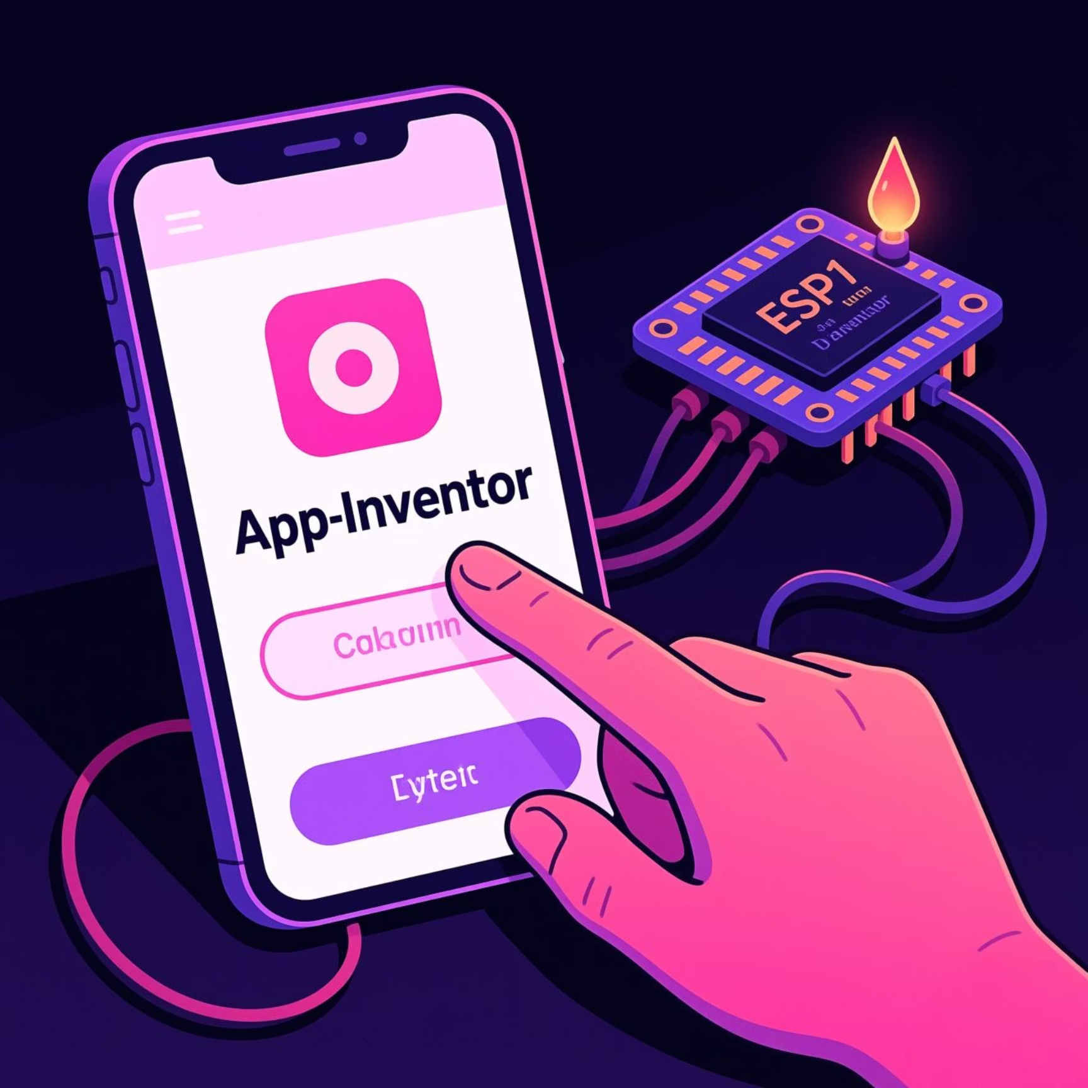

Demonstração Prática: Da Tela ao Hardware
Chegou a hora de ver a teoria em ação! Nesta etapa, demonstraremos o aplicativo funcionando em tempo real.
App em Ação: Exiba o aplicativo no smartphone, mostrando a seleção do dispositivo ESP32 e o envio de comandos.
Resposta do Hardware: Demonstre como o ESP32 responde instantaneamente aos comandos, acendendo ou apagando LEDs, ou ativando outros componentes.
Feedback: Mostre a atualização do status no app, confirmando a comunicação bidirecional.
Erros Comuns e Soluções
Problemas de pareamento, permissões negadas, ou comandos incorretos. Explique como diagnosticá-los e resolvê-los passo a passo.

Slide 29
Conclusão e Próximos Passos
Agradeço a participação de todos nesta jornada inspiradora.
Poder de Ensino
Incentive a Criação
O MIT App Inventor é uma ferramenta excepcional para o ensino de programação e eletrônica, democratizando a criação de aplicativos.
Motive seus alunos a desenvolverem seus próprios projetos com ESP32 e Bluetooth, transformando curiosidade em inovação.
Recursos Adicionais
Sessão de Perguntas
Disponibilizem códigos atualizados no GitHub e tutoriais em vídeo para aprofundar o conhecimento. A jornada continua!
Abram espaço para perguntas e discussões, consolidando o aprendizado e tirando dúvidas importantes.

Slide 30



Aplicações e Expansões Possíveis
O que começamos hoje é apenas a ponta do iceberg. Incentive seus alunos a explorar o potencial ilimitado desta tecnologia.
Controle Avançado
Comunicação Bidirecional
Futuro com BLE
Motorize carros robóticos, acione servomotores, gerencie sistemas de irrigação ou automatize luzes e dispositivos residenciais.
Embora o Bluetooth clássico seja Android-only, o Bluetooth Low Energy (BLE) abre portas para compatibilidade com iOS no futuro. Mantenha-se atualizado!
Envie dados de sensores (temperatura, umidade) do ESP32 para o aplicativo, criando dashboards e sistemas de monitoramento.

Slide 31
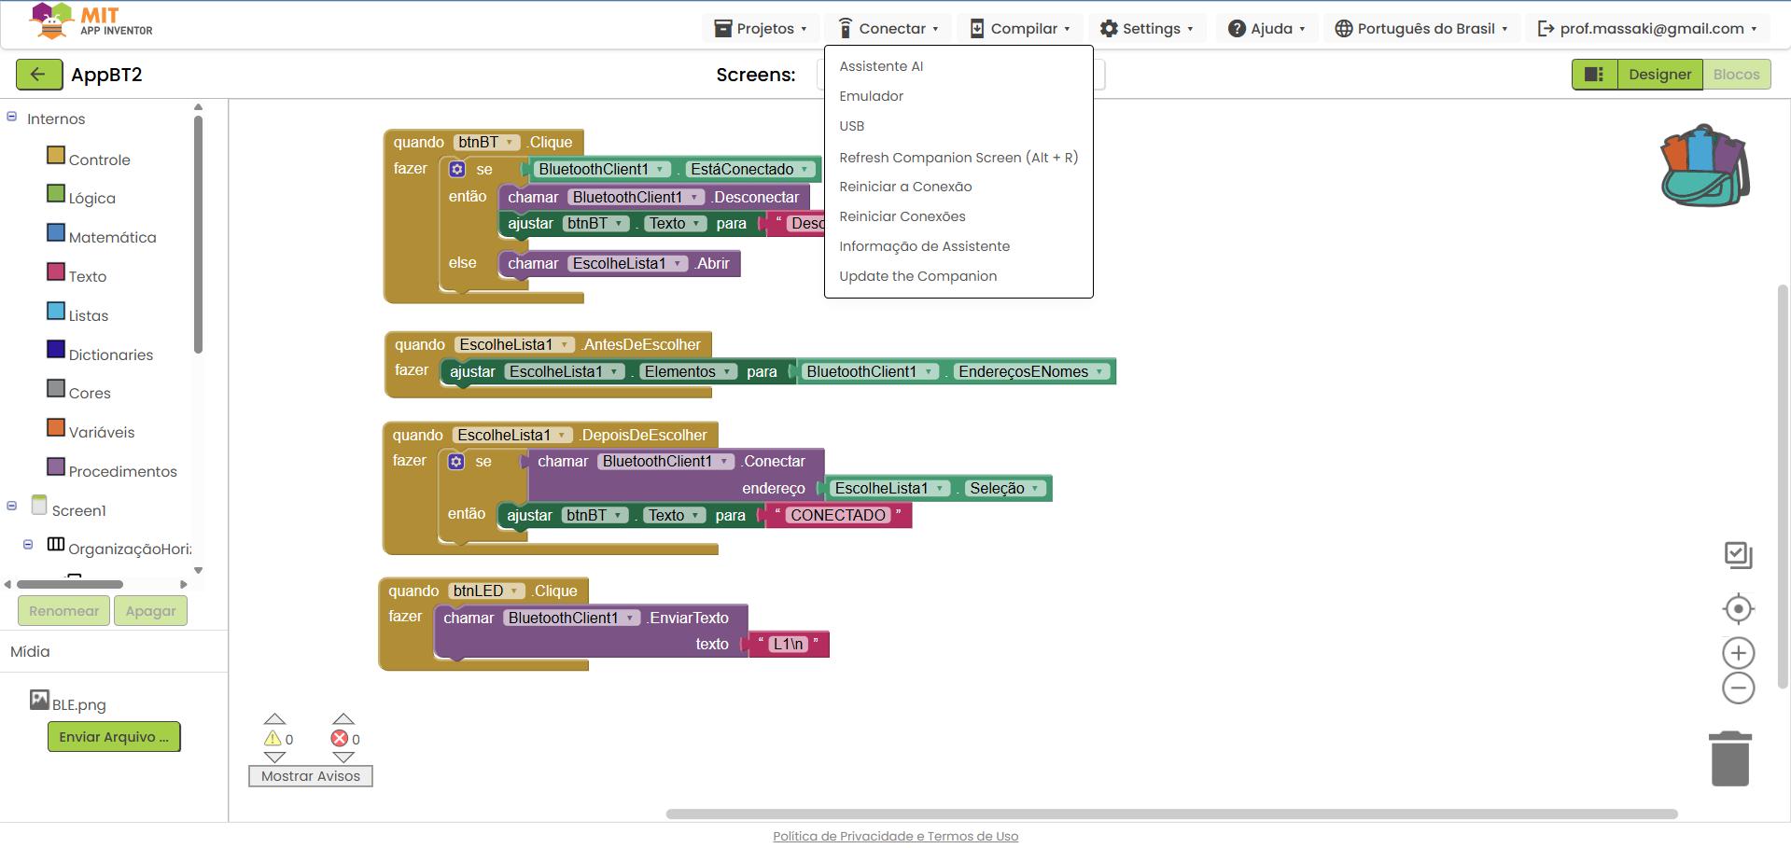
TESTE DO APLICATIVO:

Slide 32
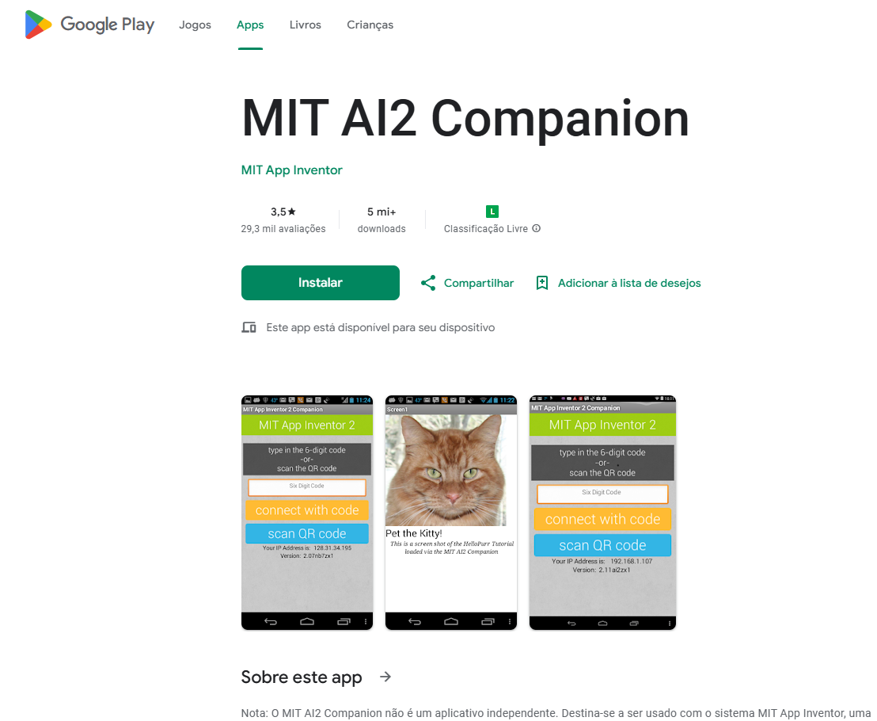
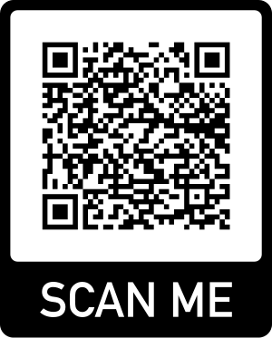
TESTE DO APLICATIVO:

